Slide 1


بررسی تعامل متغیرها
فصل چهارم – درس شانزدهم
Explore Interaction
Data Analysis
Chapter: Building Regression Models
نام فصل : ساخت مدل های رگرسیونی
دوره تحلیل داده

Slide 2
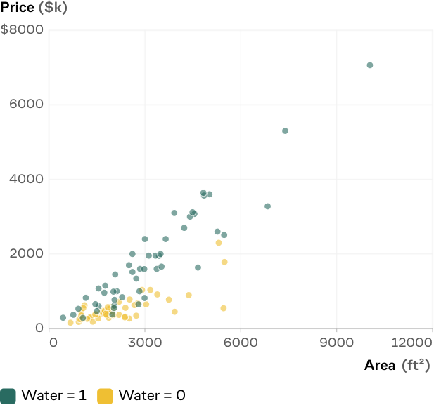


افزایش قیمتی که مدل هنگام تغییر وضعیت آب از ۰ به ۱ پیش ‌بینی می ‌کند، برای همه خانه‌ ها یکسان است.

Slide 3
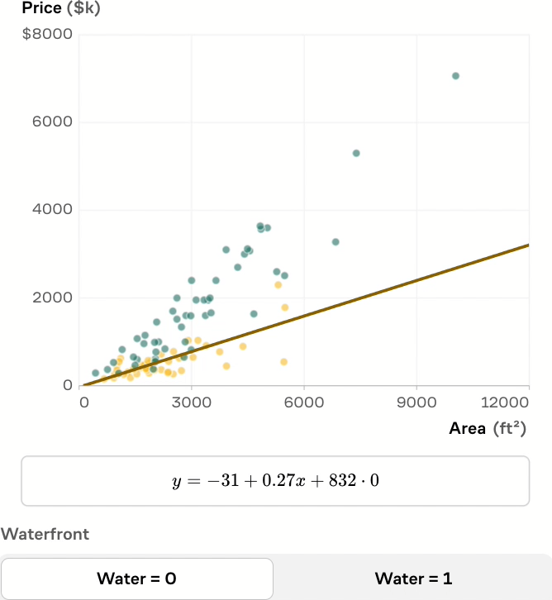
به نظر می رسد برای زمانی که Water = 1 است باید شیب خط بیشتر باشد.
این نشان می ‌دهد که دو متغیر مستقل با هم تعامل دارند.

Slide 4
اگر تاثیر متغیر مستقل x₁ روی نتیجه (متغیر وابسته y ) به مقدار متغیر مستقل x₂ بستگی داشته باشد، می‌گوییم این دو متغیر با هم تعامل دارند.

Slide 5
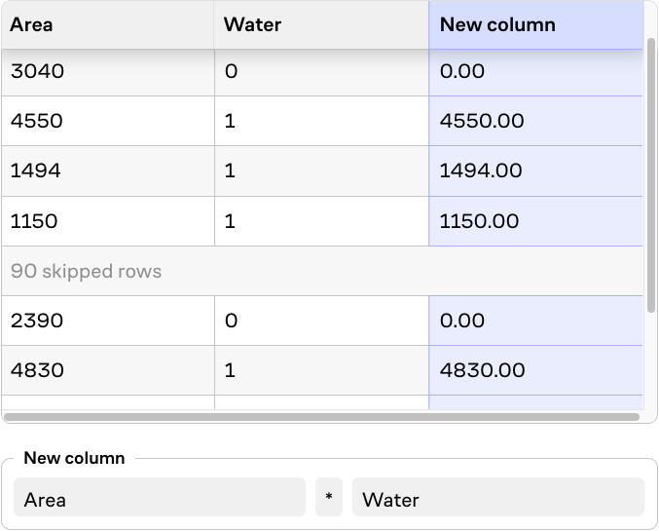
چه ویژگی باعث می شود که حداقل $ 3000K به ارزش خانه اضافه شود ؟
Area > 3000
Water = 1

Slide 6
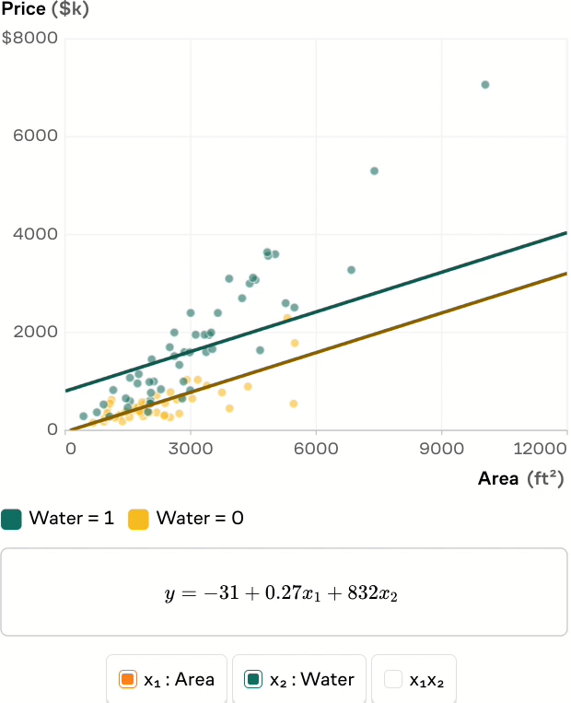

Slide 7
عبارت تعامل، حاصل ‌ضرب دو یا چند متغیر مستقل است که با هم بر نتیجه تأثیر می‌ گذارند.
y = Price x₁ = Area
x₂ = Water
x₁ x₂ = Interaction
y = -13 + 0.26 x₁ - 270 x₂ + 0.35 x₁ x₂
وقتی مساحت x₁ به اندازه ۱ واحد افزایش پیدا کند، مدل چه مقدار افزایش قیمت را پیش ‌بینی می‌ کند؟
0.26 + 0.35 x₂
قیمت هر فوت مربع اضافه در یک خانه کنار آب چقدر هزینه دارد؟
0.26 + 0.35 = $ 0.61 k

Slide 8
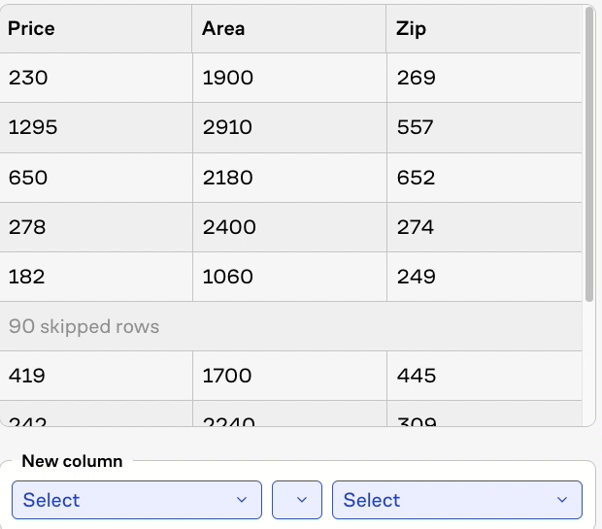

Slide 9
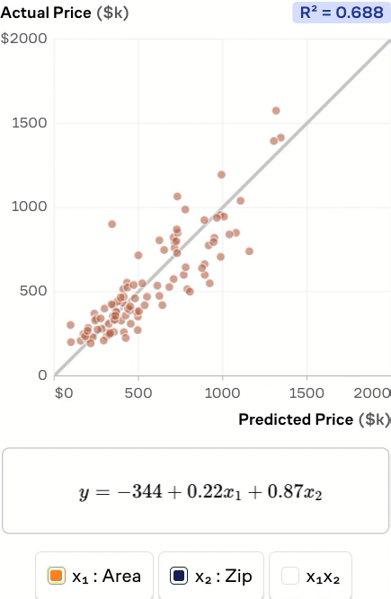
در این مدل، قیمت هر فوت مربع اضافه چقدر هزینه دارد؟
0.07 + 0.0003 x₂
قیمت هر فوت مربع اضافه در منطقه ‌ای (Zip) با قیمت متوسط ۴۰۰ هزار دلار چقدر هزینه دارد؟
0.07 + 0.0003 × 400 = 0.19

Slide 10
